Slide 2
GARDIENS DES CITÉS PERDUES

Slide 3
Tome 1

Slide 4
RÉFÉRENCES
Autrice : Shannon Messenger
Éditeur : PKJ (Pocket Jeunesse)

Slide 5
QUEL GENRE DE LIVRE ?
C’est un livre d’aventure et rempli d’actions, mais aussi fantastique. C’est un roman de fiction !

Slide 6
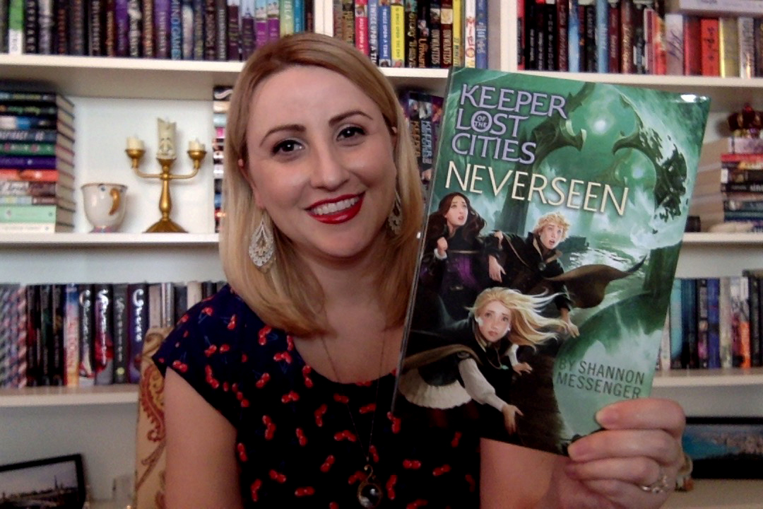
Née en 1991, Shannon Messenger est une écrivaine américaine connue pour cette série.

Slide 7
Le titre original est Keeper of the Lost Cities.
Gardiens des Cités Perdues est une série de romans dont neuf tomes sont déjà parus, ainsi que trois nouveaux bonus. Le tome 1 de la saga a été publié pour la première fois en Octobre 2012, aux États-Unis et le 15 mai 2014, en France.

Slide 8
PERSONNAGE PRINCIPAL
Le personnage principal de la saga est Sophie Foster. Âgée de 12 ans, elle sait depuis toujours qu’elle est différente. À l’âge de 5 ans, elle commence à entendre les pensées des gens: elle entend donc penser les autres comme s’ils lui parlaient à haute voix (bien évidemment, c’est un secret que cette dernière n’a jamais révélé à personne). Sophie est également dotée d’une mémoire photographique.

Slide 9
C’est autour de cette jeune fille que les romans de cette série vont parler. L’écrivaine raconte la vie de Sophie, ses mésaventures, ses anecdotes amoureuses et dangereuses !

Slide 10
CEUX QUI L’ACCOMPAGNENT DANS L’HISTOIRE
Ses amis sont : Dex Dizznee, Fitz et Biana Vacker, Keefe Sencen, Marella Redek, Linh et Tam Song, ainsi que pleins d’autres encore! Chacun d’entre eux, qu’il soit enfant ou adulte, a partagé un bout d’aventure avec le personnage principal.

Slide 11
HISTOIRE
Sophie est une lycéenne surdouée à seulement 12 ans ! Elles est dotée de multiples pouvoirs et se sent différente emplie des pensées intimes des autres qu’elle intercepte, alors que la lycéenne aurait préféré ne rien entendre et ne rien savoir de ce qu’on pouvait penser d’elle et ses capacités hors normes. Un jour, alors qu’elle visite un musée avec sa classe, elle voit un étrange garçon lisant un journal à son sujet.

Slide 12
Celui-ci l’aborde et demande si la fille dans le journal est Sophie et elle répond pas l’affirmatif. Il comprend qu’elle est télépathe et qu’elle entend aussi des pensées. Ce jeune homme se présente sous le nom de Fitz et lui confie qu’elle est en réalité une elfe.

Slide 13
Il va alors lui faire découvrir un monde caché, qui n’est autre que le sien. Fitz l’emmène dans les Cités Perdues, villes des elfes. Là-bas, elle se sent plus à l’aise, même si d’ obsédantes questions lui trottent dans la tête:
Qui est-elle vraiment et pourquoi l’avoir cachée chez les humains ?

Slide 14
Un Effaceur va effacer les souvenirs de sa sœur et de sa mère afin qu’elles ne se souviennent plus d’elle. Ses parents adoptifs chez les elfes sont Grady et Edaline. Cela fait maintenant 16 ans que la fille de ses nouveaux tuteurs, Jolie, est morte.

Slide 15
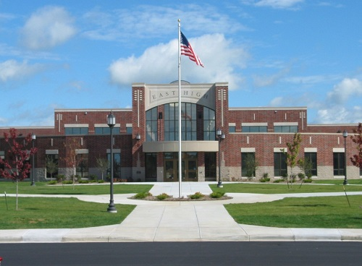
Elle intègre la prestigieuse académie de Foxfire où de nombreuses aventures lui arrivent. En parallèle, l’elfe fait connaissance de ses nouveaux amis et de son mentor Tiergan.

Slide 16
Grady et Edaline annulent l’adoption car la régularité de Mme Foster à frôler la mort les effraie. Sophie et son meilleur ami Dex se sont fait enlever…

Slide 17
UNE SÉRIE APPRÉCIÉE
N’aimant pas beaucoup le surnaturel, j’ai quand même adoré ce livre ! Shannon Messenger a su le rendre intrigant, pertinent et TRÈS addictif: ce qui m’a amené à lire un certain nombre de tomes. Je trouve cet ouvrage extrêmement intéressant! Il demande en revanche beaucoup de concentration car les lieux et personnages n’existant pas forcément, sont atypiques et durs à imaginer. Il faut obligatoirement se faire le film dans la tête.

Slide 18
SOPHIE CHERCHE JUSTE LA VÉRITÉ…

